Slide 1
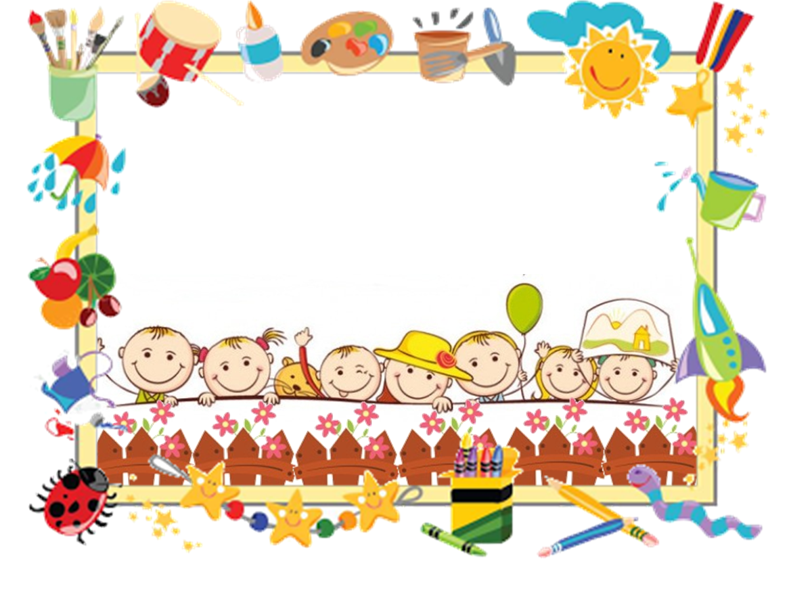
Открытое занятие ФЭМП «Уроки тетушки Совы»
Циркунова Ю.А

Slide 2
Цель: показать знания и умения детей, полученные в течение года по формированию элементарных математических представлений. Образовательные задачи: -закрепить порядковый и обратный счёт в пределах 10; -закреплять умение выкладывать числовой ряд до 10; -закрепить знания о составе чисел в пределах 10; -упражнять в ориентировке на листе бумаги ; -закрепить знания о последовательности дней недели, времён года, частей суток; -закрепить умение делить круг на 2 и 4 равные части, называть части и сравнивать целое и часть. -закрепить знание о геометрических фигур: умение различать фигуры, умение сравнивать их по свойствам (по цвету, форме, величине), закрепить умение ориентироваться на плоскости.

Slide 3
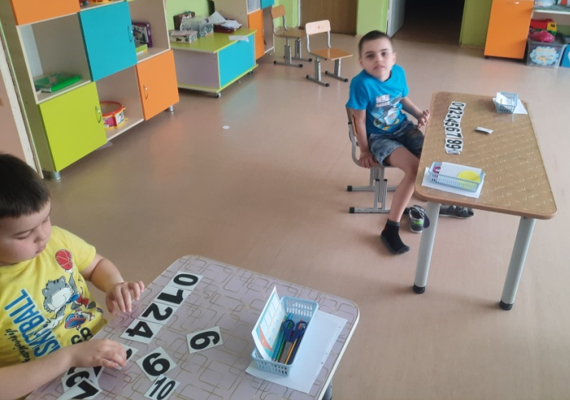
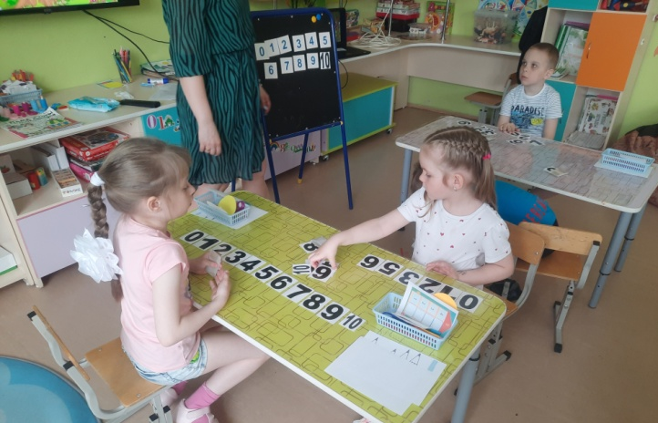
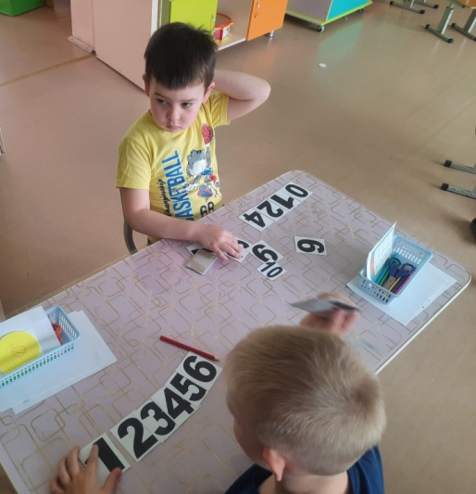
Тетушка Сова объявила конкурс «Юных знатоков».
1 задание «Найди свое место»

Slide 4
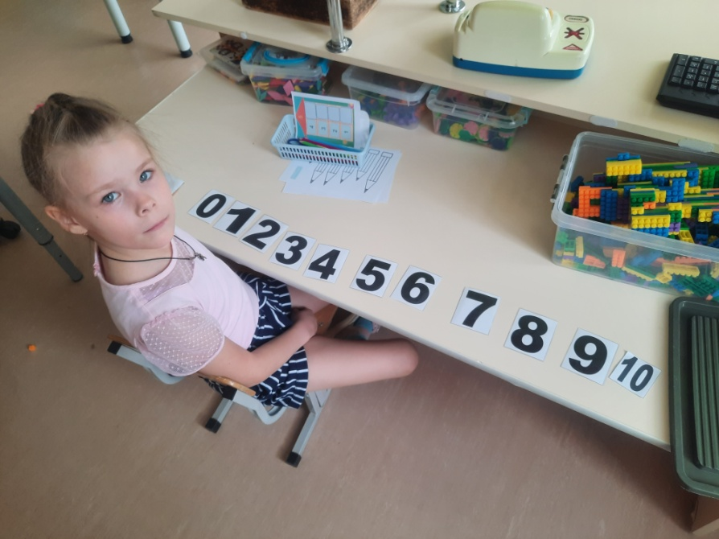
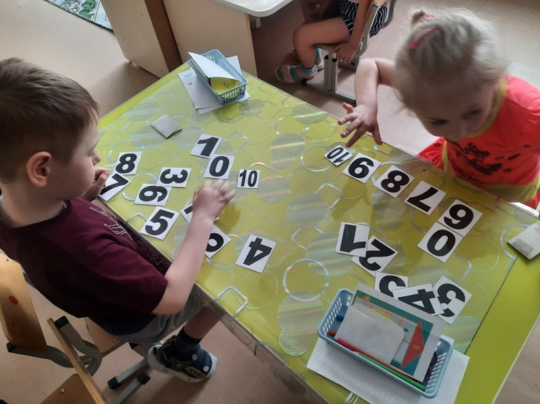
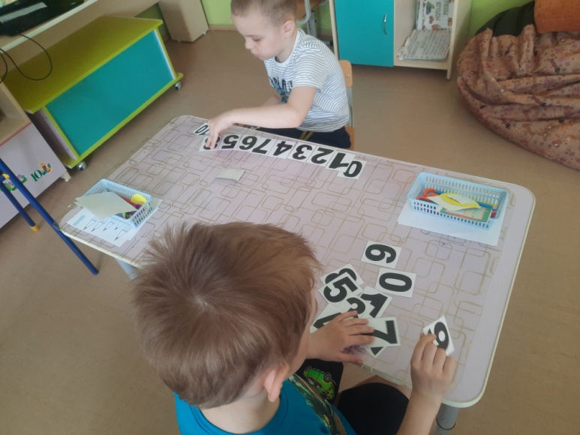

Slide 5
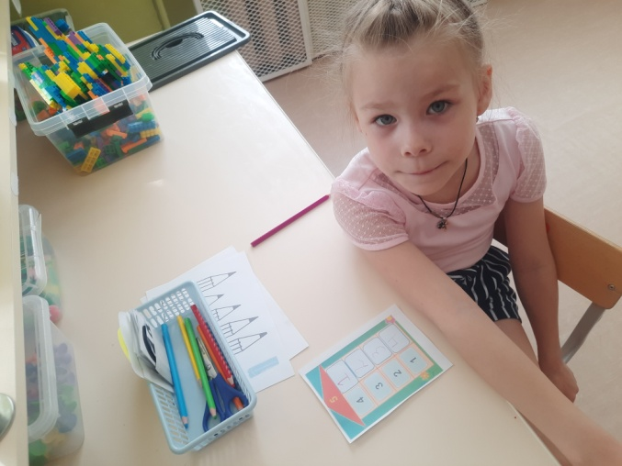
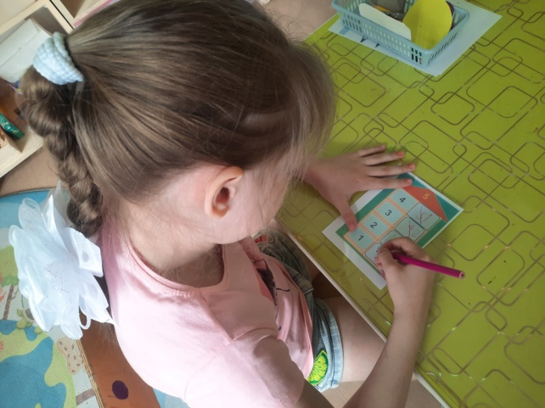
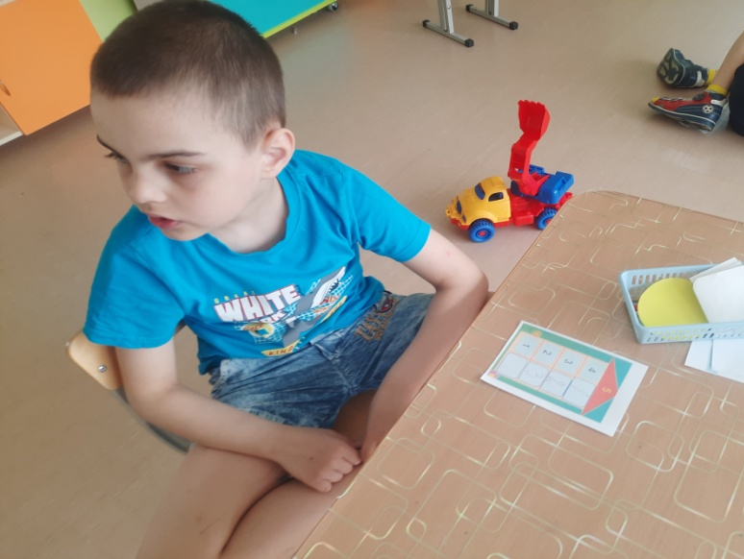
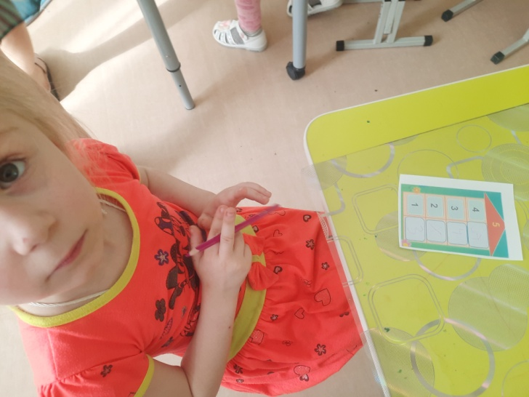
2 задание : «Заполни домик»

Slide 6
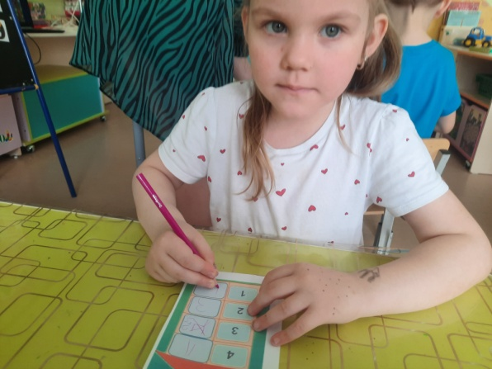
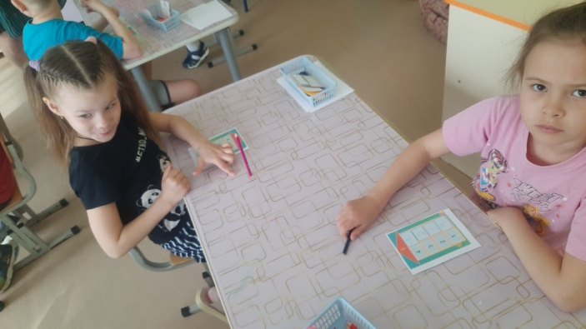
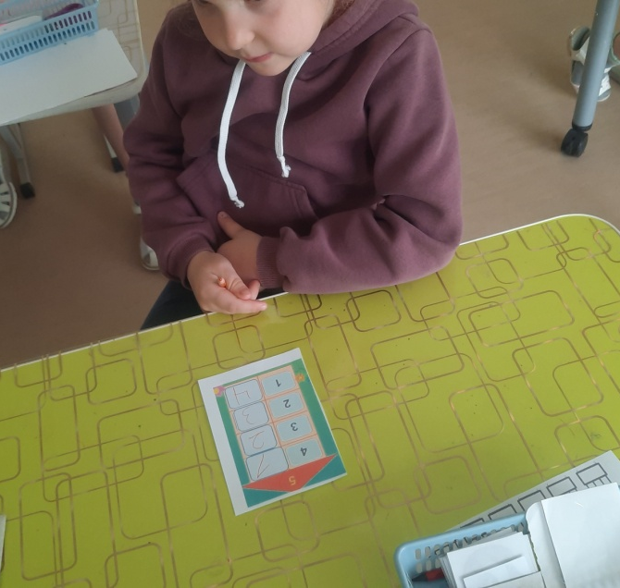
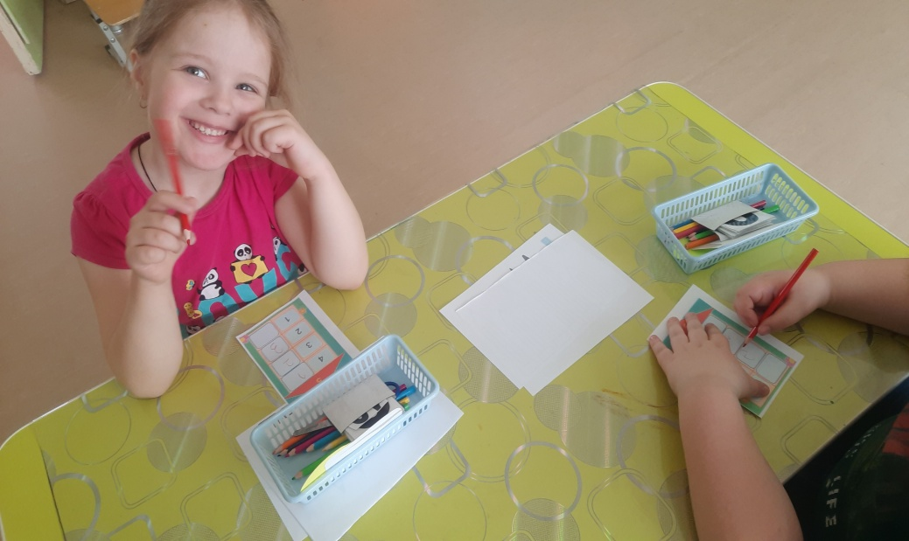

Slide 7
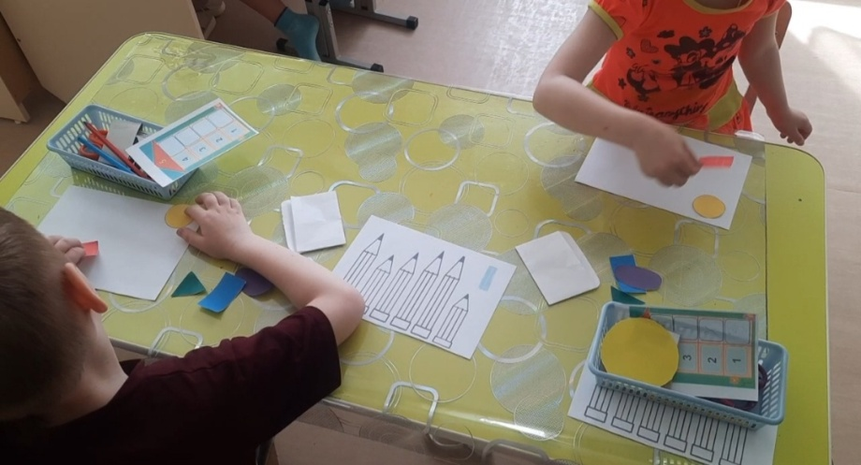
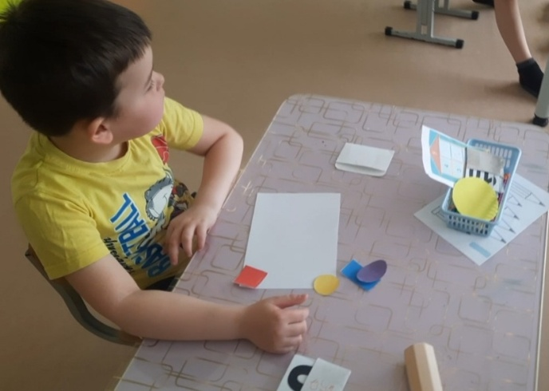
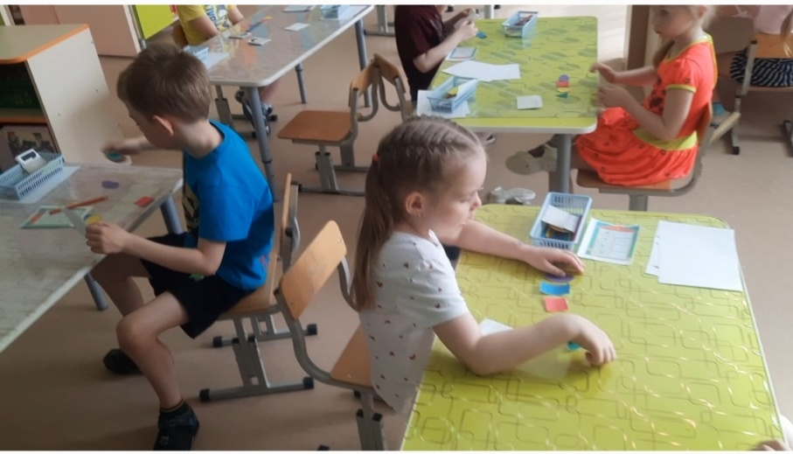
3 задание : «Кто самый внимательный?»

Slide 8
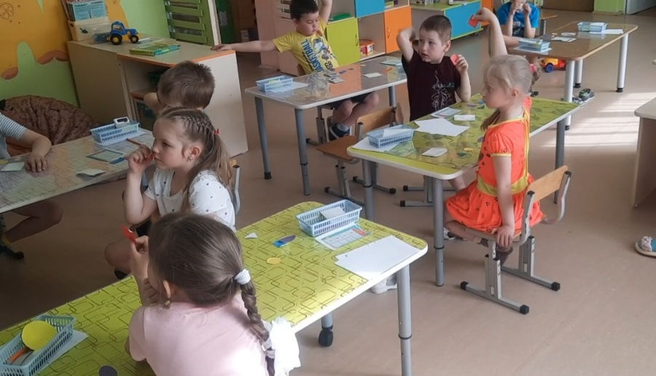
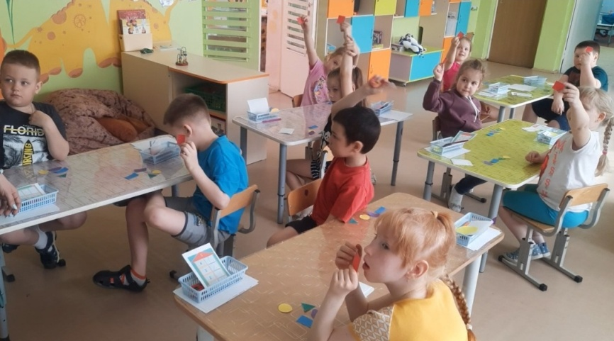
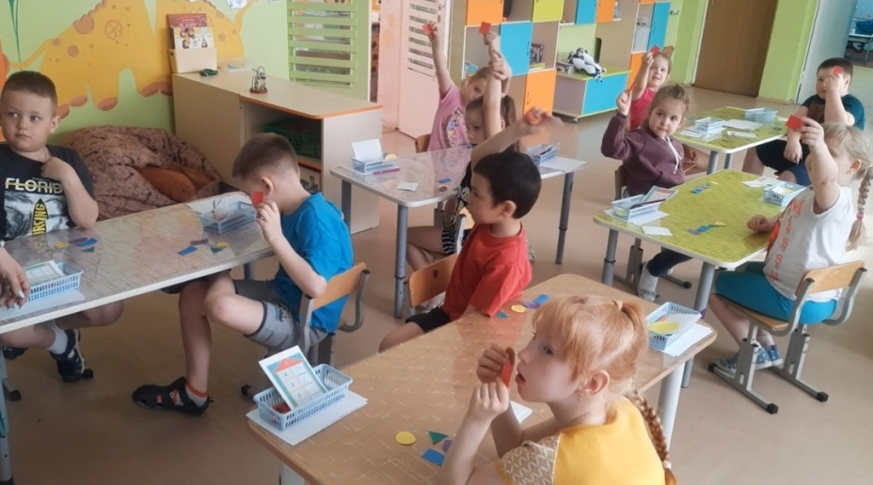

Slide 9
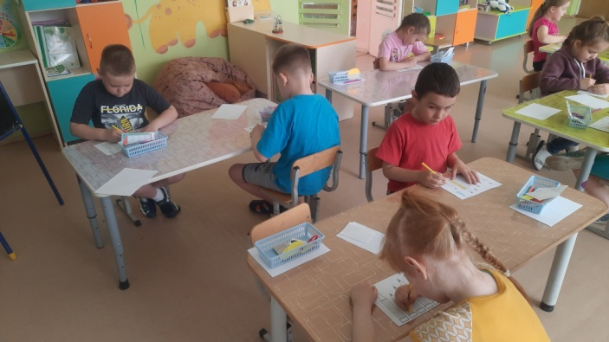
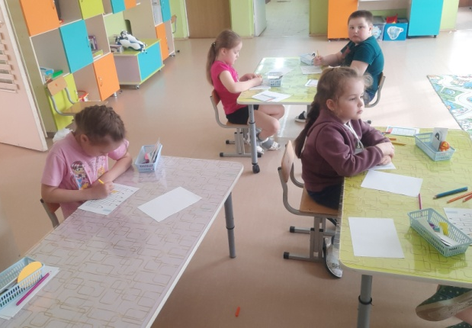
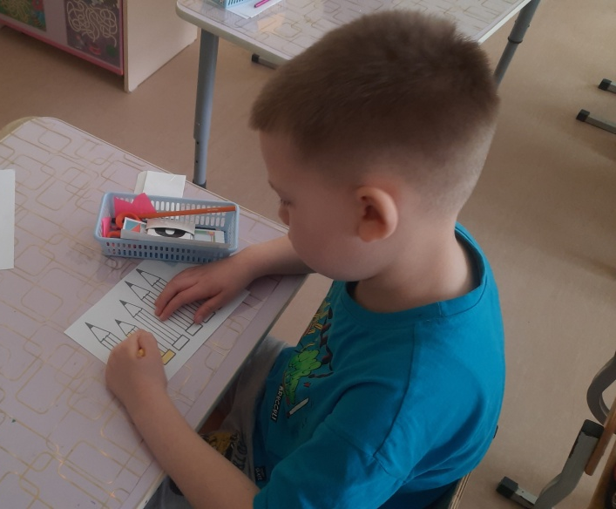
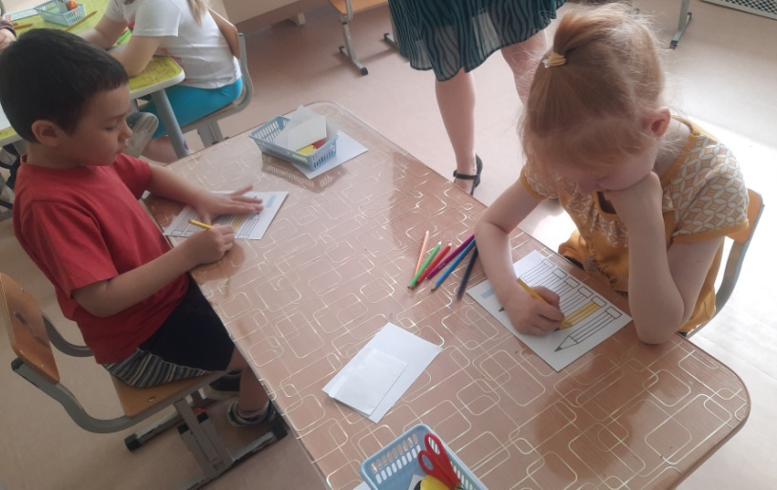
4 задание «Цветные карандаши»

Slide 10
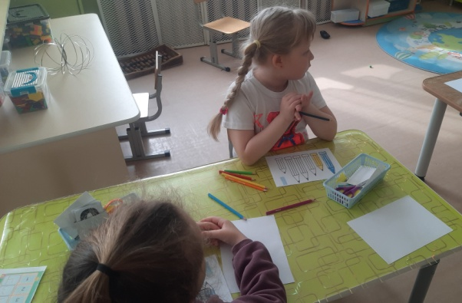
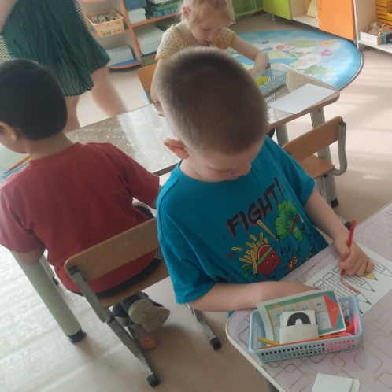
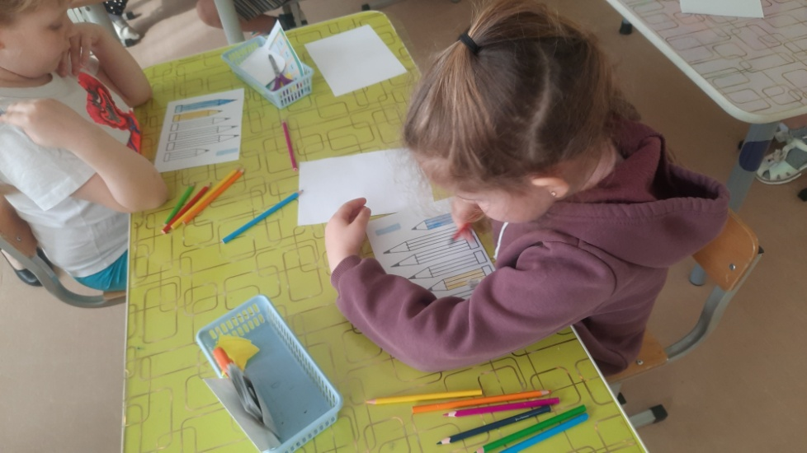
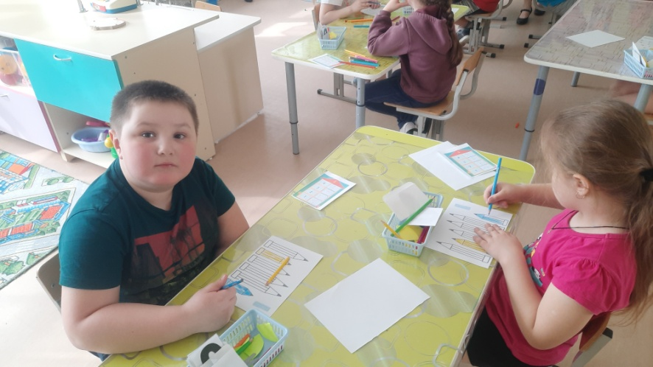

Slide 11
Спасибо за внимание!!

